Slide 1

MANUAL CREATIVO Facultad de Ingeniería, Universidad “Valle del Momboy” Materia: Front End I Profesor: Brian Santelíz
Integrantes: Luis Monsalve C.I. 30.380.310 | José Escalona C.I. 28.206.133 Maikel Villegas C.I. 30.302.836 | Juan González C.I. 28.445.367

Slide 2
DESCRIPCIÓN DEL PROYECTO
La Rest-API permite a los usuarios registrarse e iniciar sesión para crear, modificar y eliminar sus propios quizzes. También pueden responder a los quizzes creados por otros usuarios y ver las respuestas de otros usuarios a sus propios quizzes. Los usuarios pueden buscar quizzes por categoría o por palabra clave, así como obtener una lista de los quizzes más populares. La API utiliza Node.js y Express para manejar las solicitudes HTTP entrantes y MongoDB para almacenar los datos. Los datos se presentan en un sitio web implementado con EJS y CSS para proporcionar una experiencia de usuario agradable. Además, la API cuenta con medidas de seguridad para proteger los datos de los usuarios y evitar la exposición de información confidencial con medidas de seguridad para proteger los datos de los usuarios y evitar la exposición de información confidencial.

Slide 3
TIPOGRAFÍA
Barlow es la fuente seleccionada para toda la página web. Es una fuente versátil que ofrece una apariencia moderna y legible, lo que garantiza una experiencia agradable para los usuarios. Variantes disponibles: Barlow Regular
Barlow Bold
Barlow Bold Italic Barlow Regular se utilizará para el contenido de párrafos y textos generales. La variante Barlow Bold se aplicará a títulos principales y elementos que necesiten un mayor énfasis visual. Por otro lado, la variante Barlow Bold Italic se usará para añadir un toque especial en algunos casos específicos.

Slide 4
PALETA DE COLORES
#1d555b
#88c426
#809e3e
#bcd4de
#860000
Se empleará para el encabezado y fondos de la página. Con su tonalidad profunda y serena, este color crea un ambiente acogedor y establece una identidad visual sólida.
Se usará para títulos, botones y alertas. El tono verde vibrante comunica vitalidad y destaca elementos clave, llamando la atención del usuario hacia acciones importantes.
Se empleará para complementar ciertos diseños y aportar un toque de frescura. Este color agrega dinamismo y sutileza a la página.
Se utilizará para ciertos fondos, aportando claridad y equilibrio. Su tonalidad suave no distraerá al usuario, permitiendo una lectura cómoda..
Se utilizará para destacar botones específicos o llamadas a la acción importantes. El color rojo intenso evoca urgencia y motivación para el usuario.

Slide 5
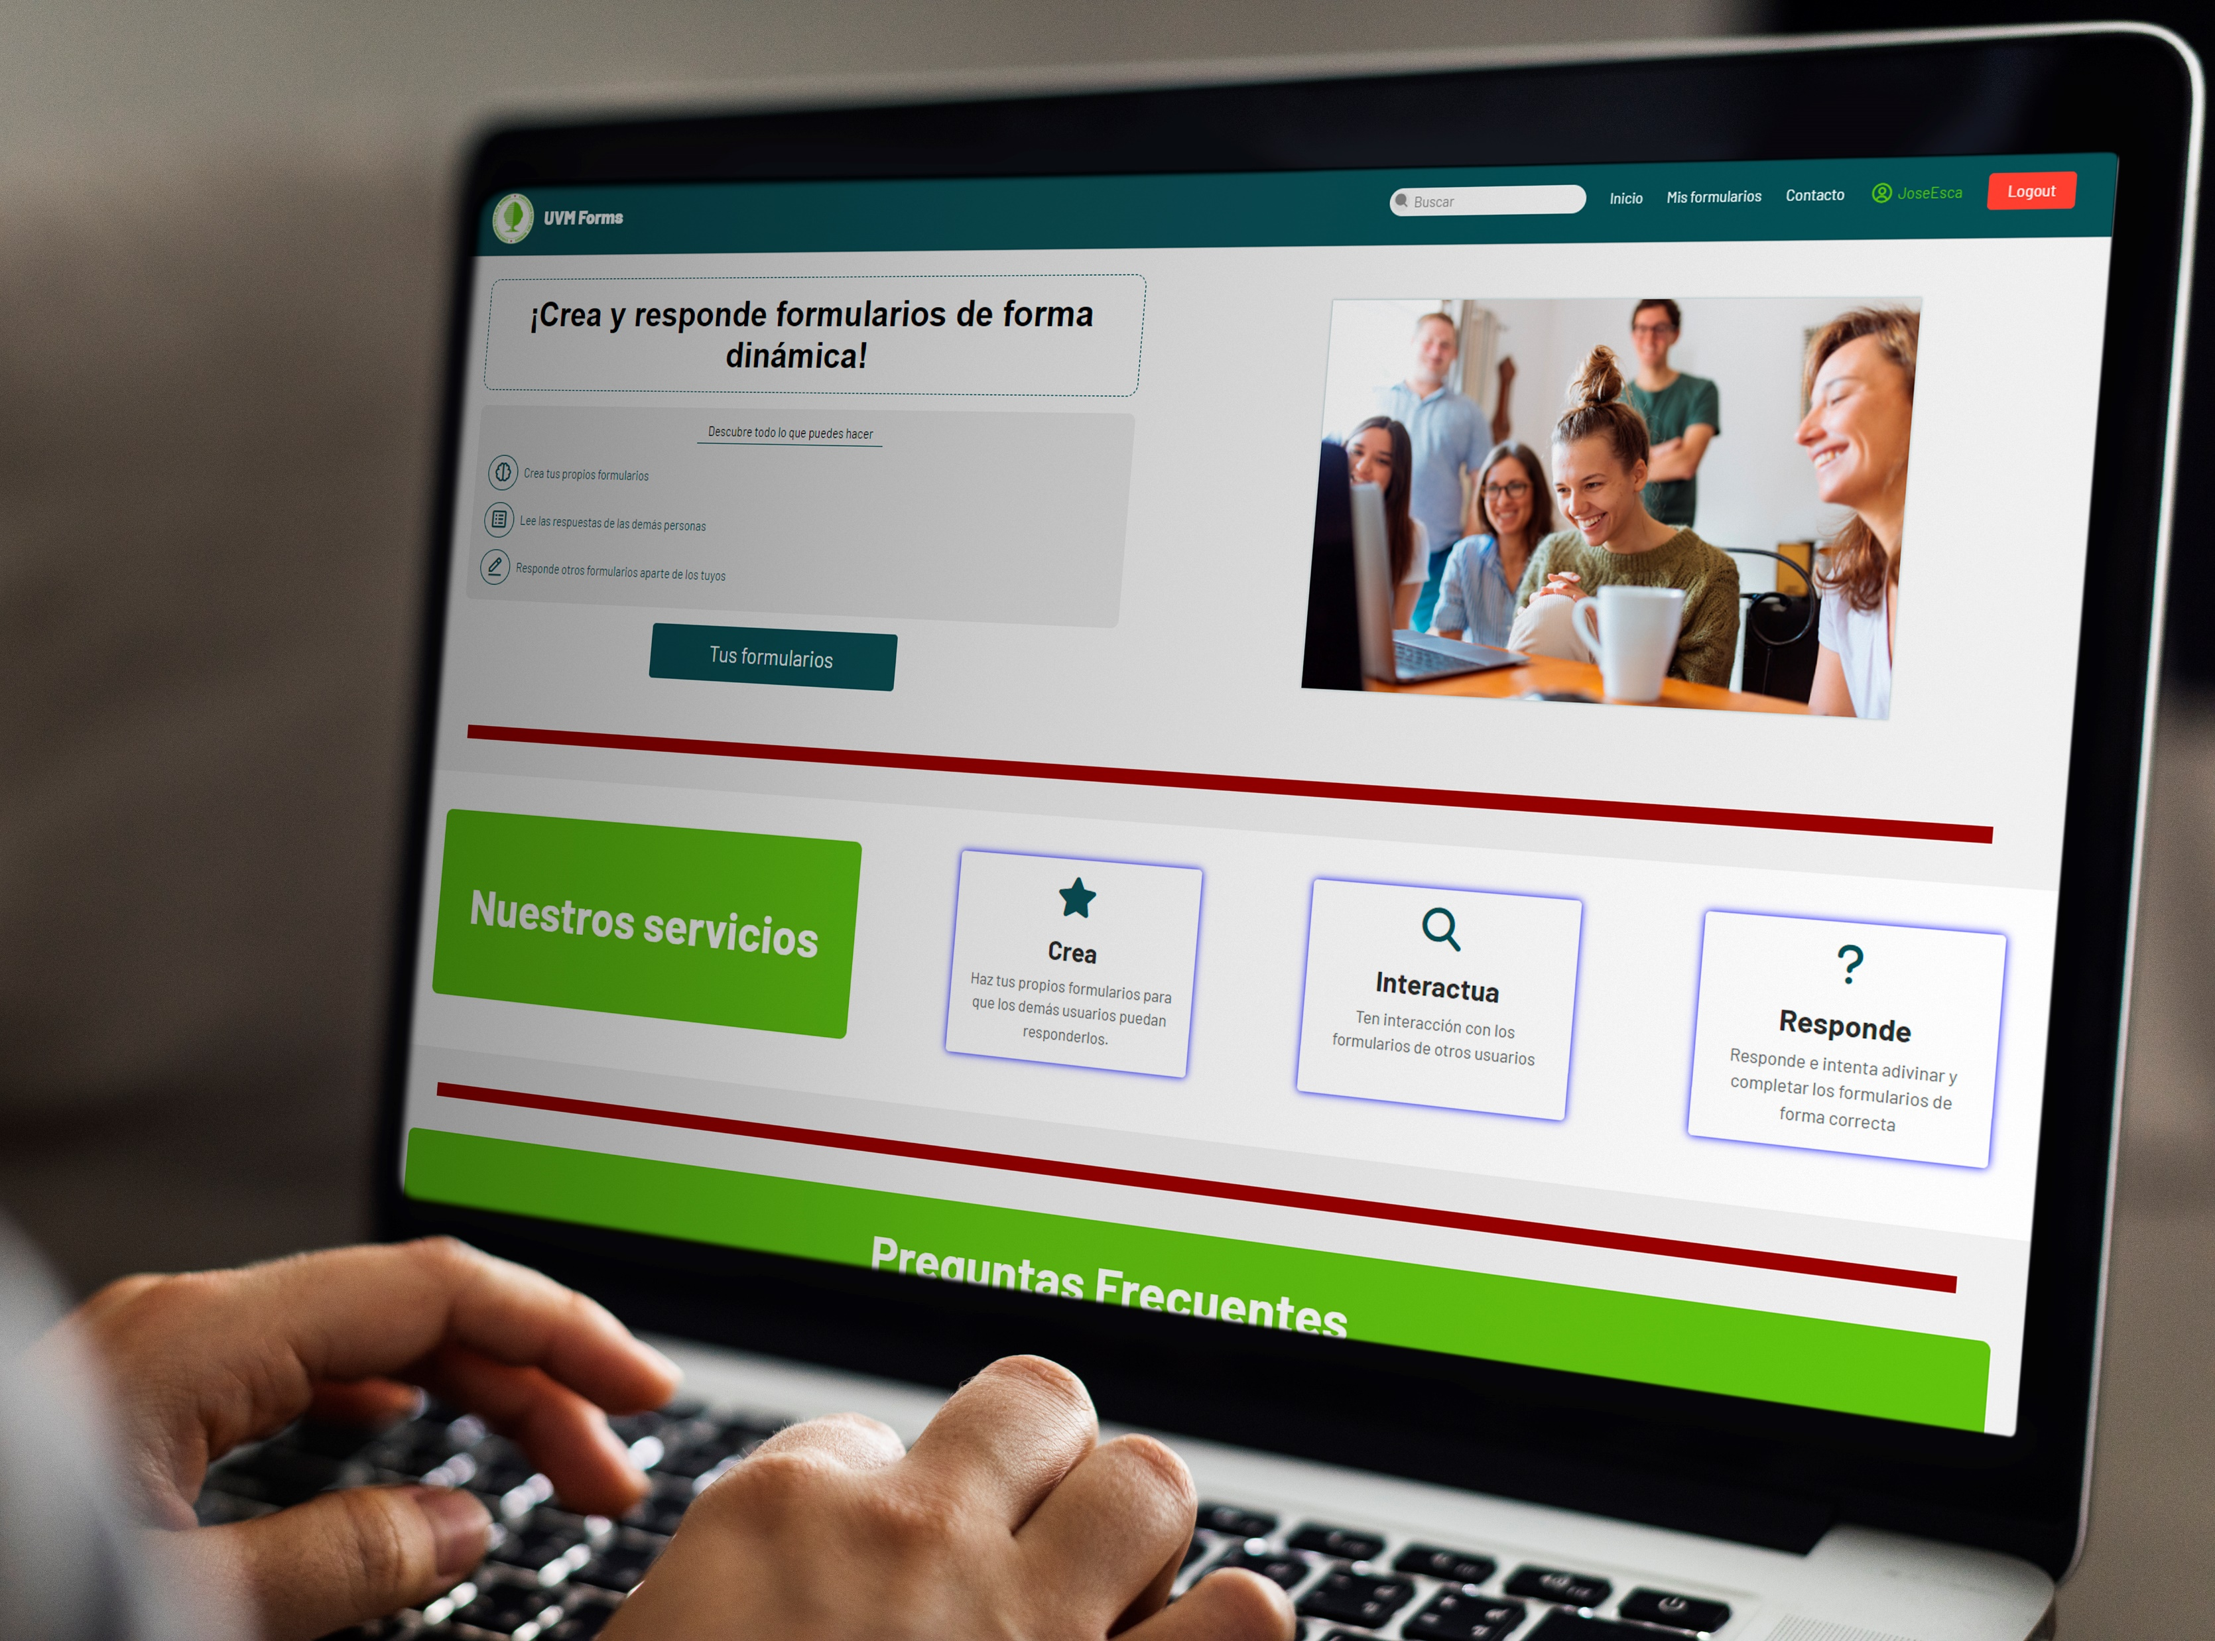
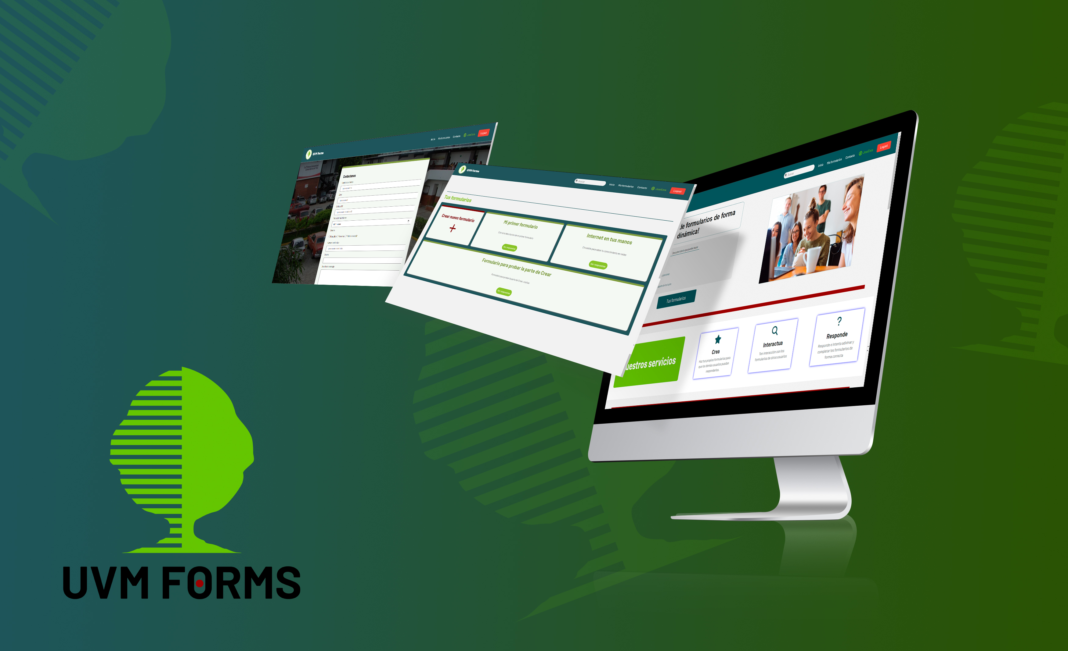

MOCKUPS
LANDING PAGE
CONTACTO, INDEX Y LANDING PAGE
LANDING PAGE, INDEX Y FORMULARIO

Slide 6

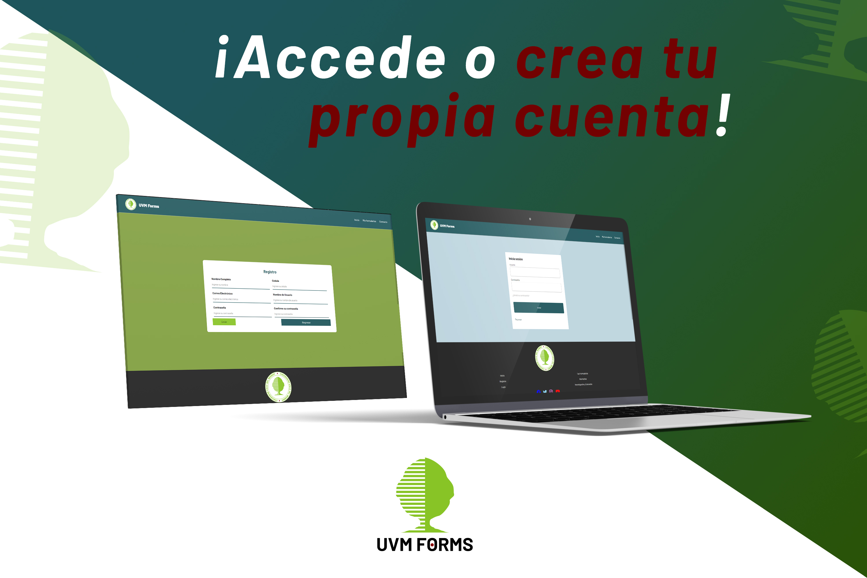
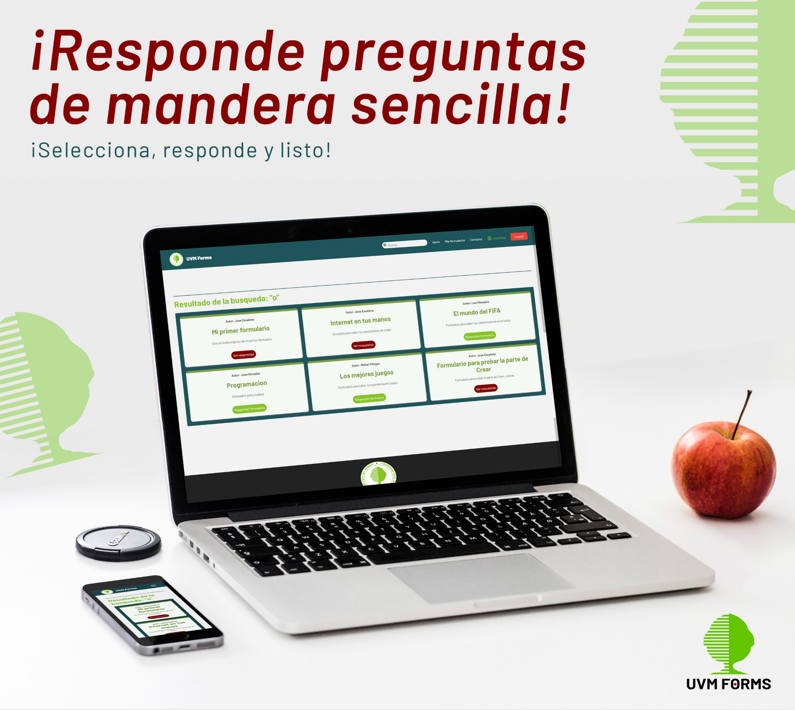
MOCKUPS
LANDING PAGE Y CONTACTO
INICIO DE SESIÓN Y REGISTRO
INDEX

Slide 7
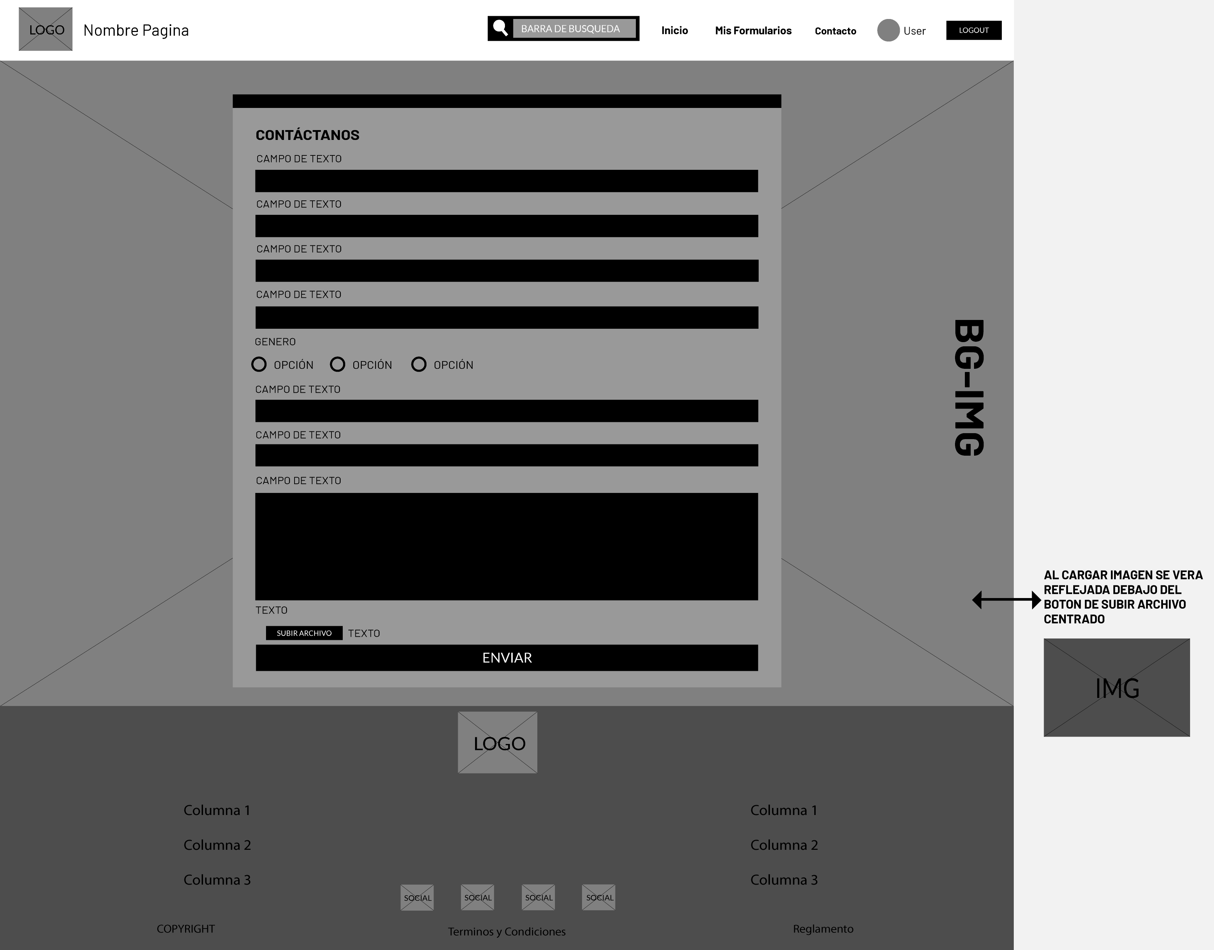
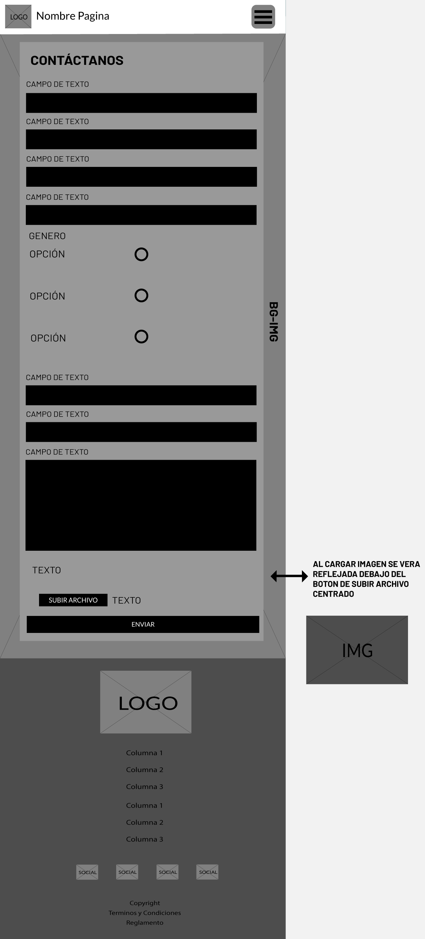
WIREFRAMES
CONTACTO MOVIL
CONTACTO PC

Slide 8
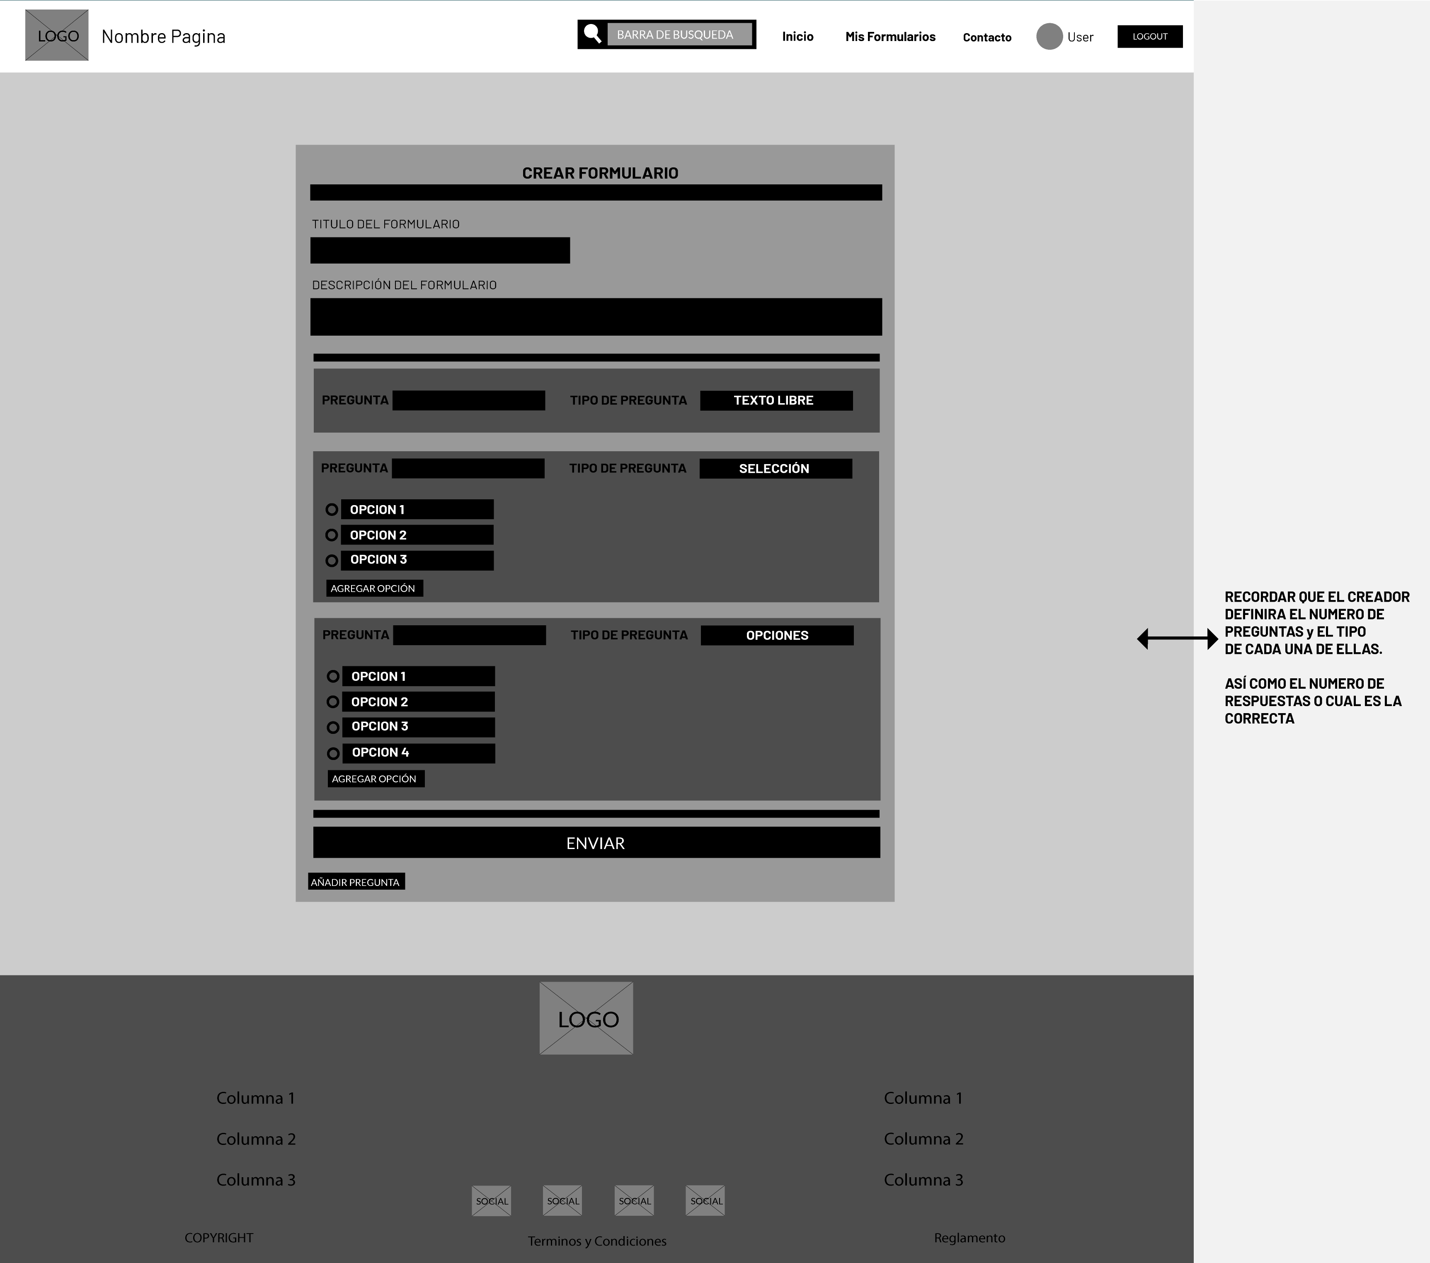
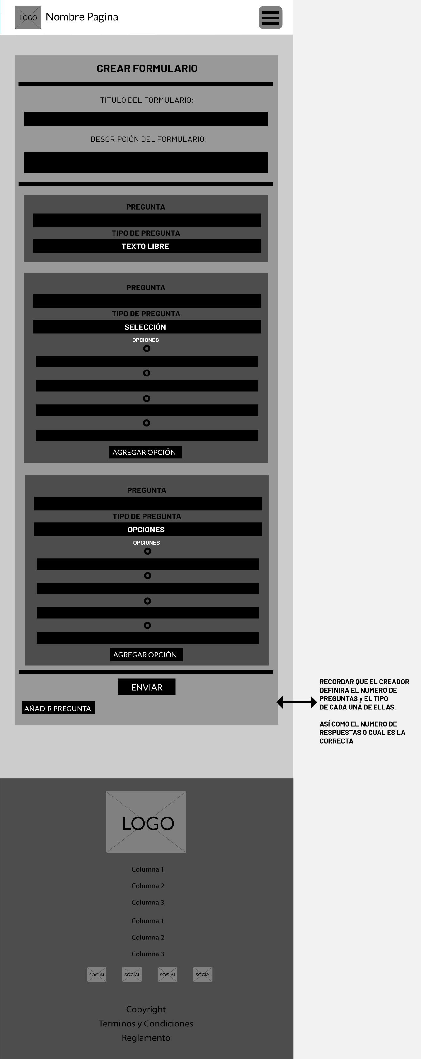
WIREFRAMES
CREAR FORMS MOVIL
CREAR FORMS PC

Slide 9
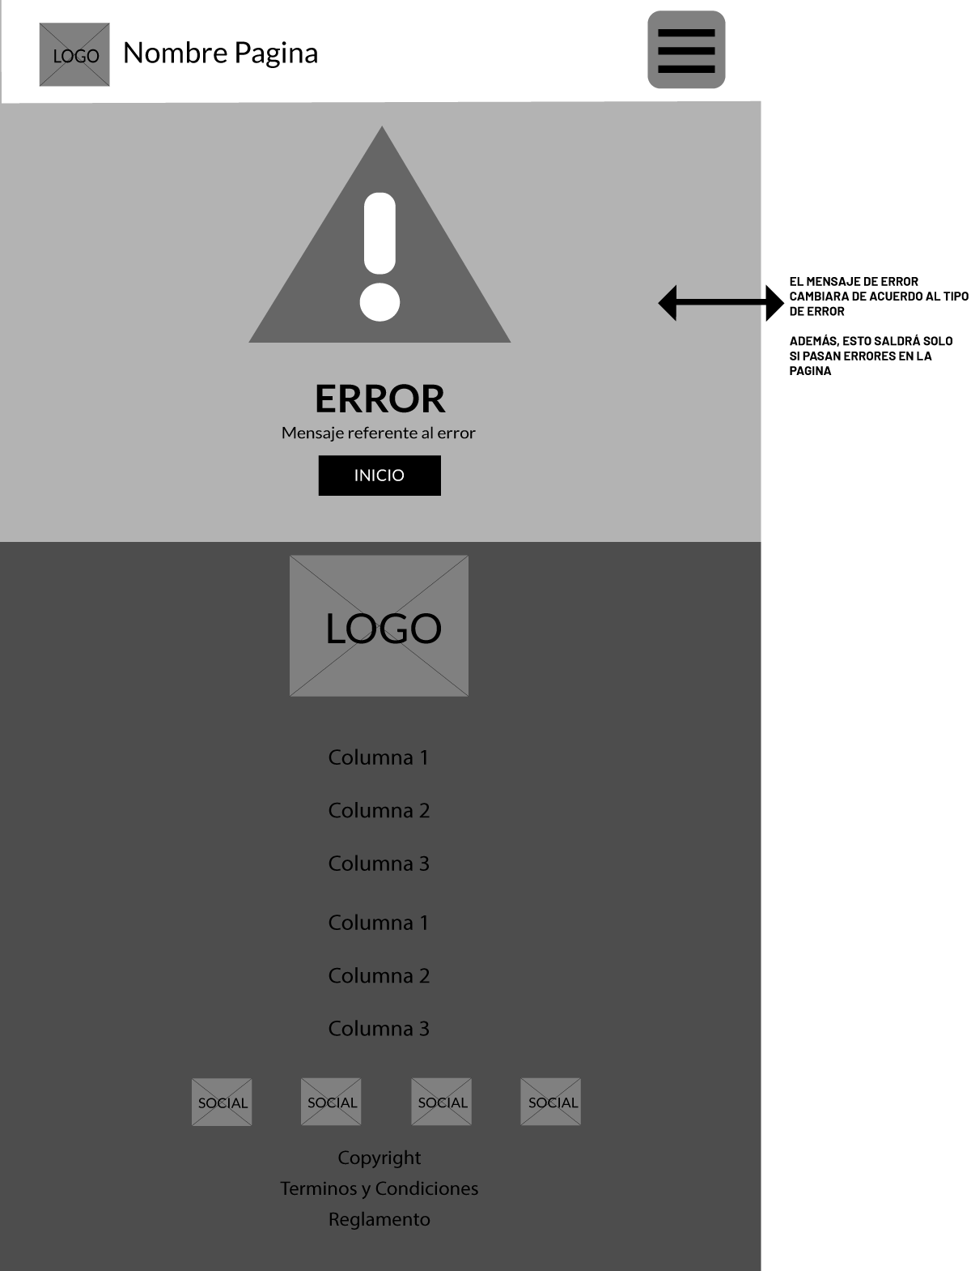
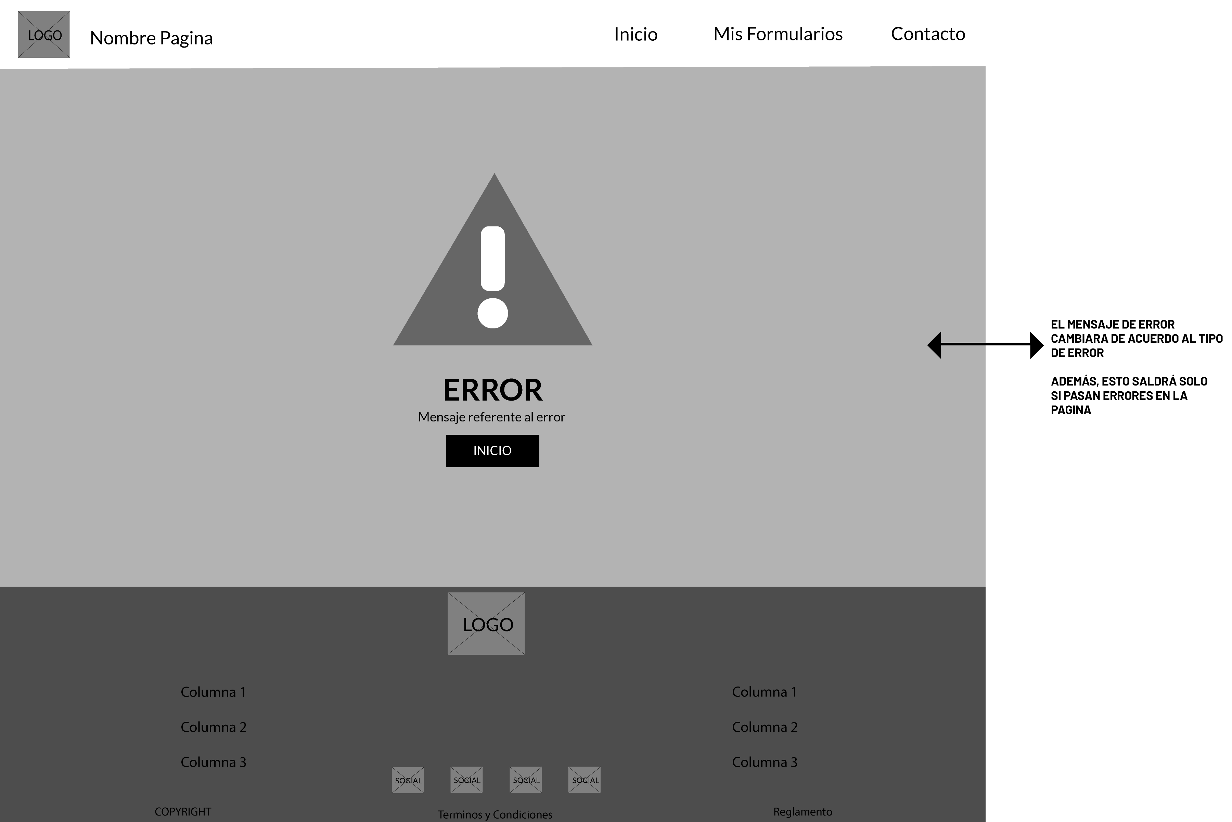
WIREFRAMES
ERROR MOVIL
ERROR PC

Slide 10
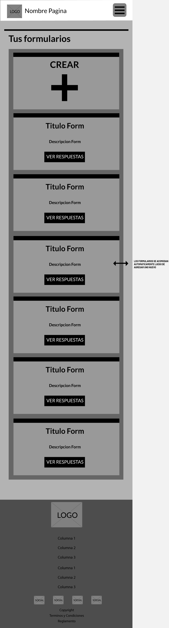
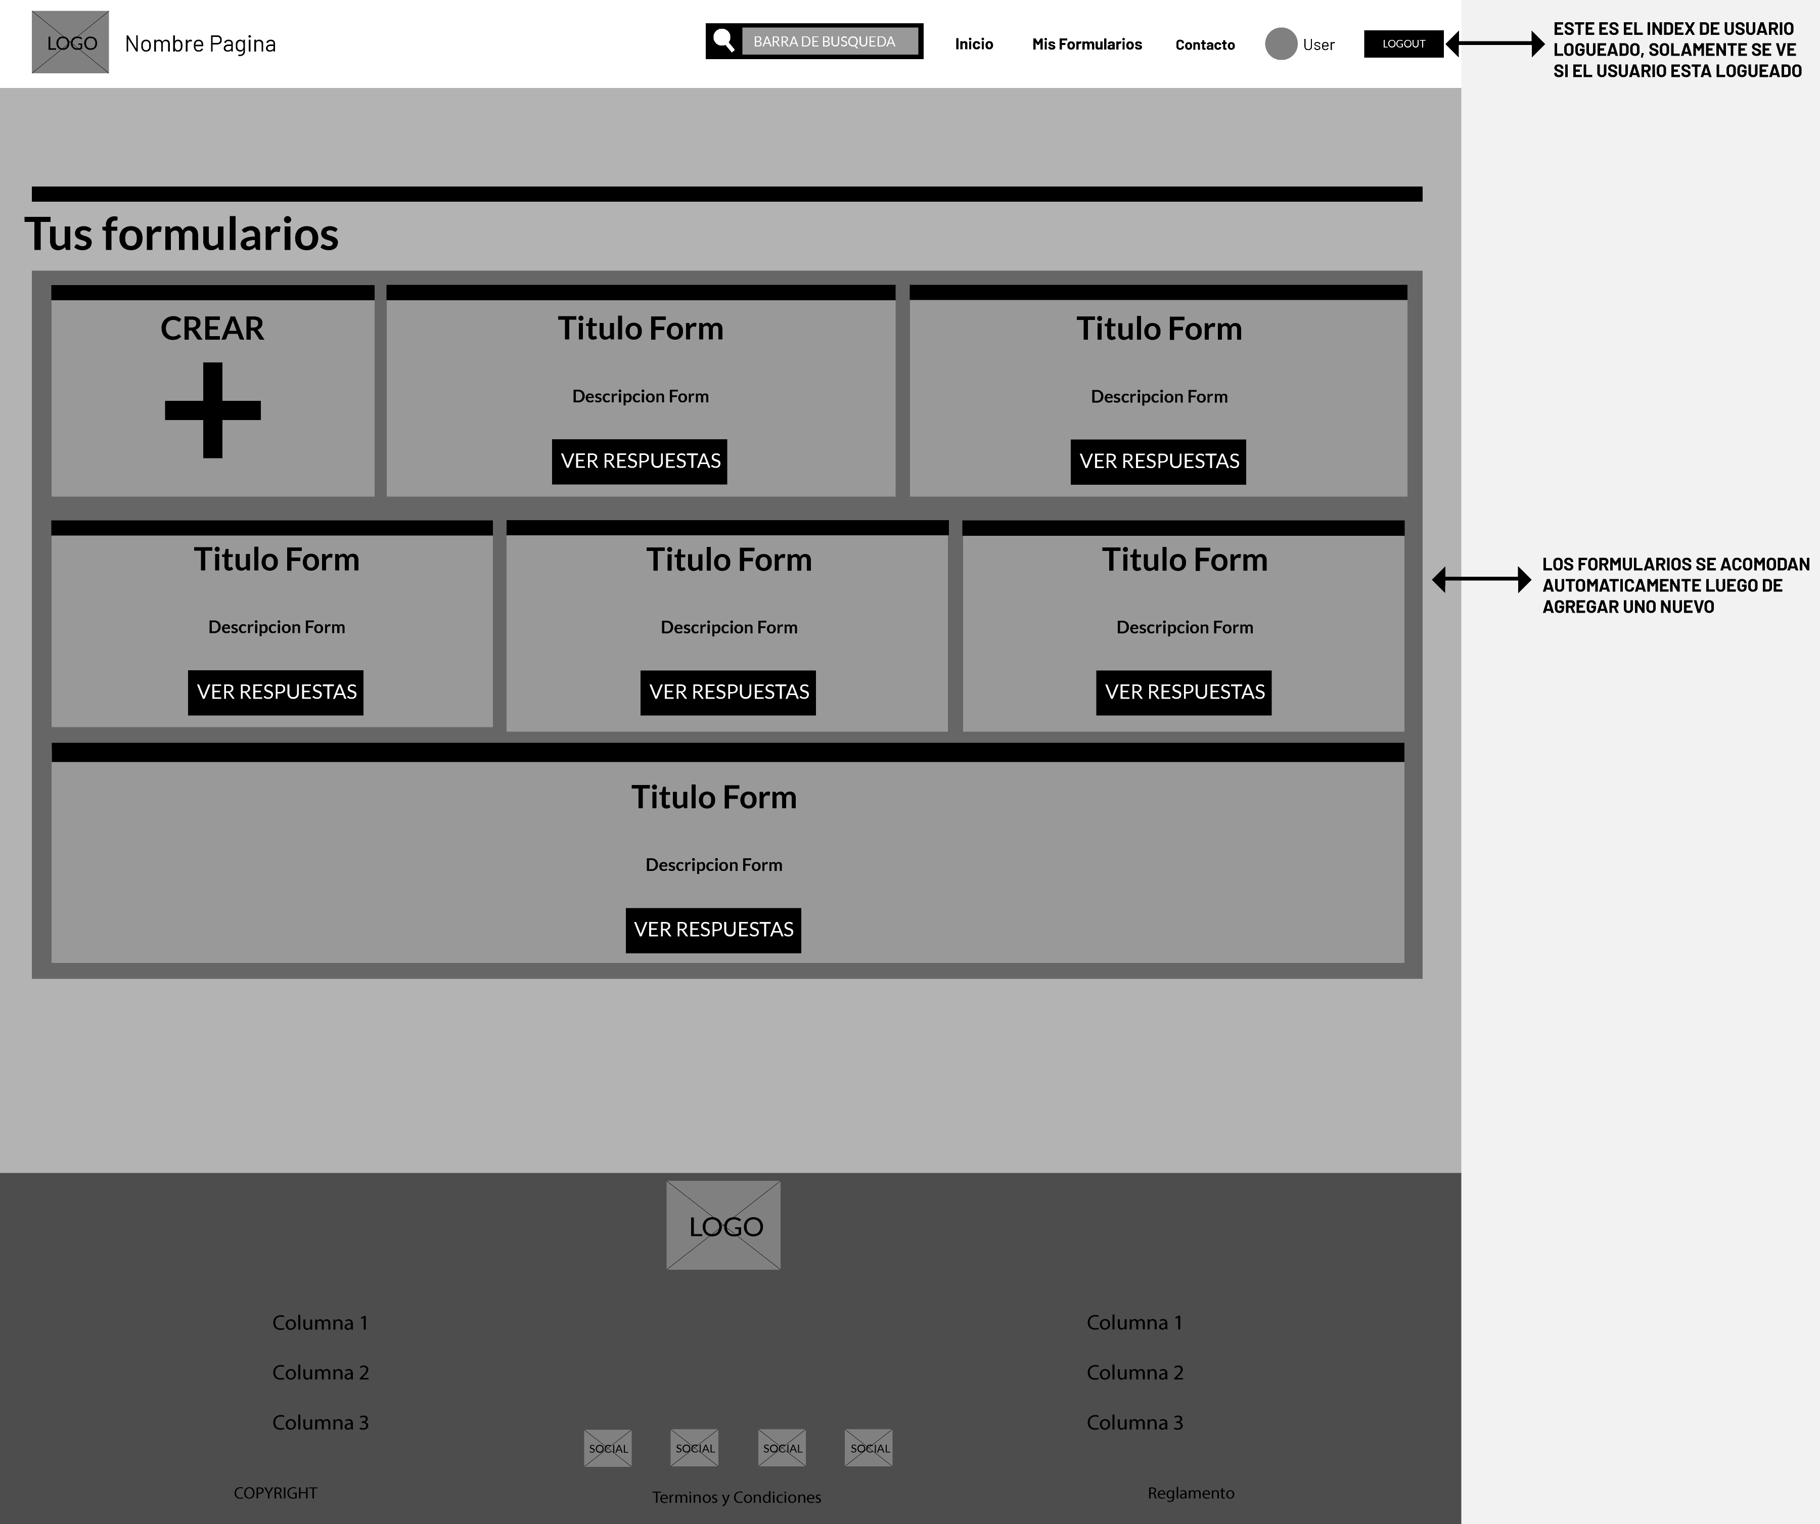
WIREFRAMES
INDEX MOVIL
INDEX PC

Slide 11
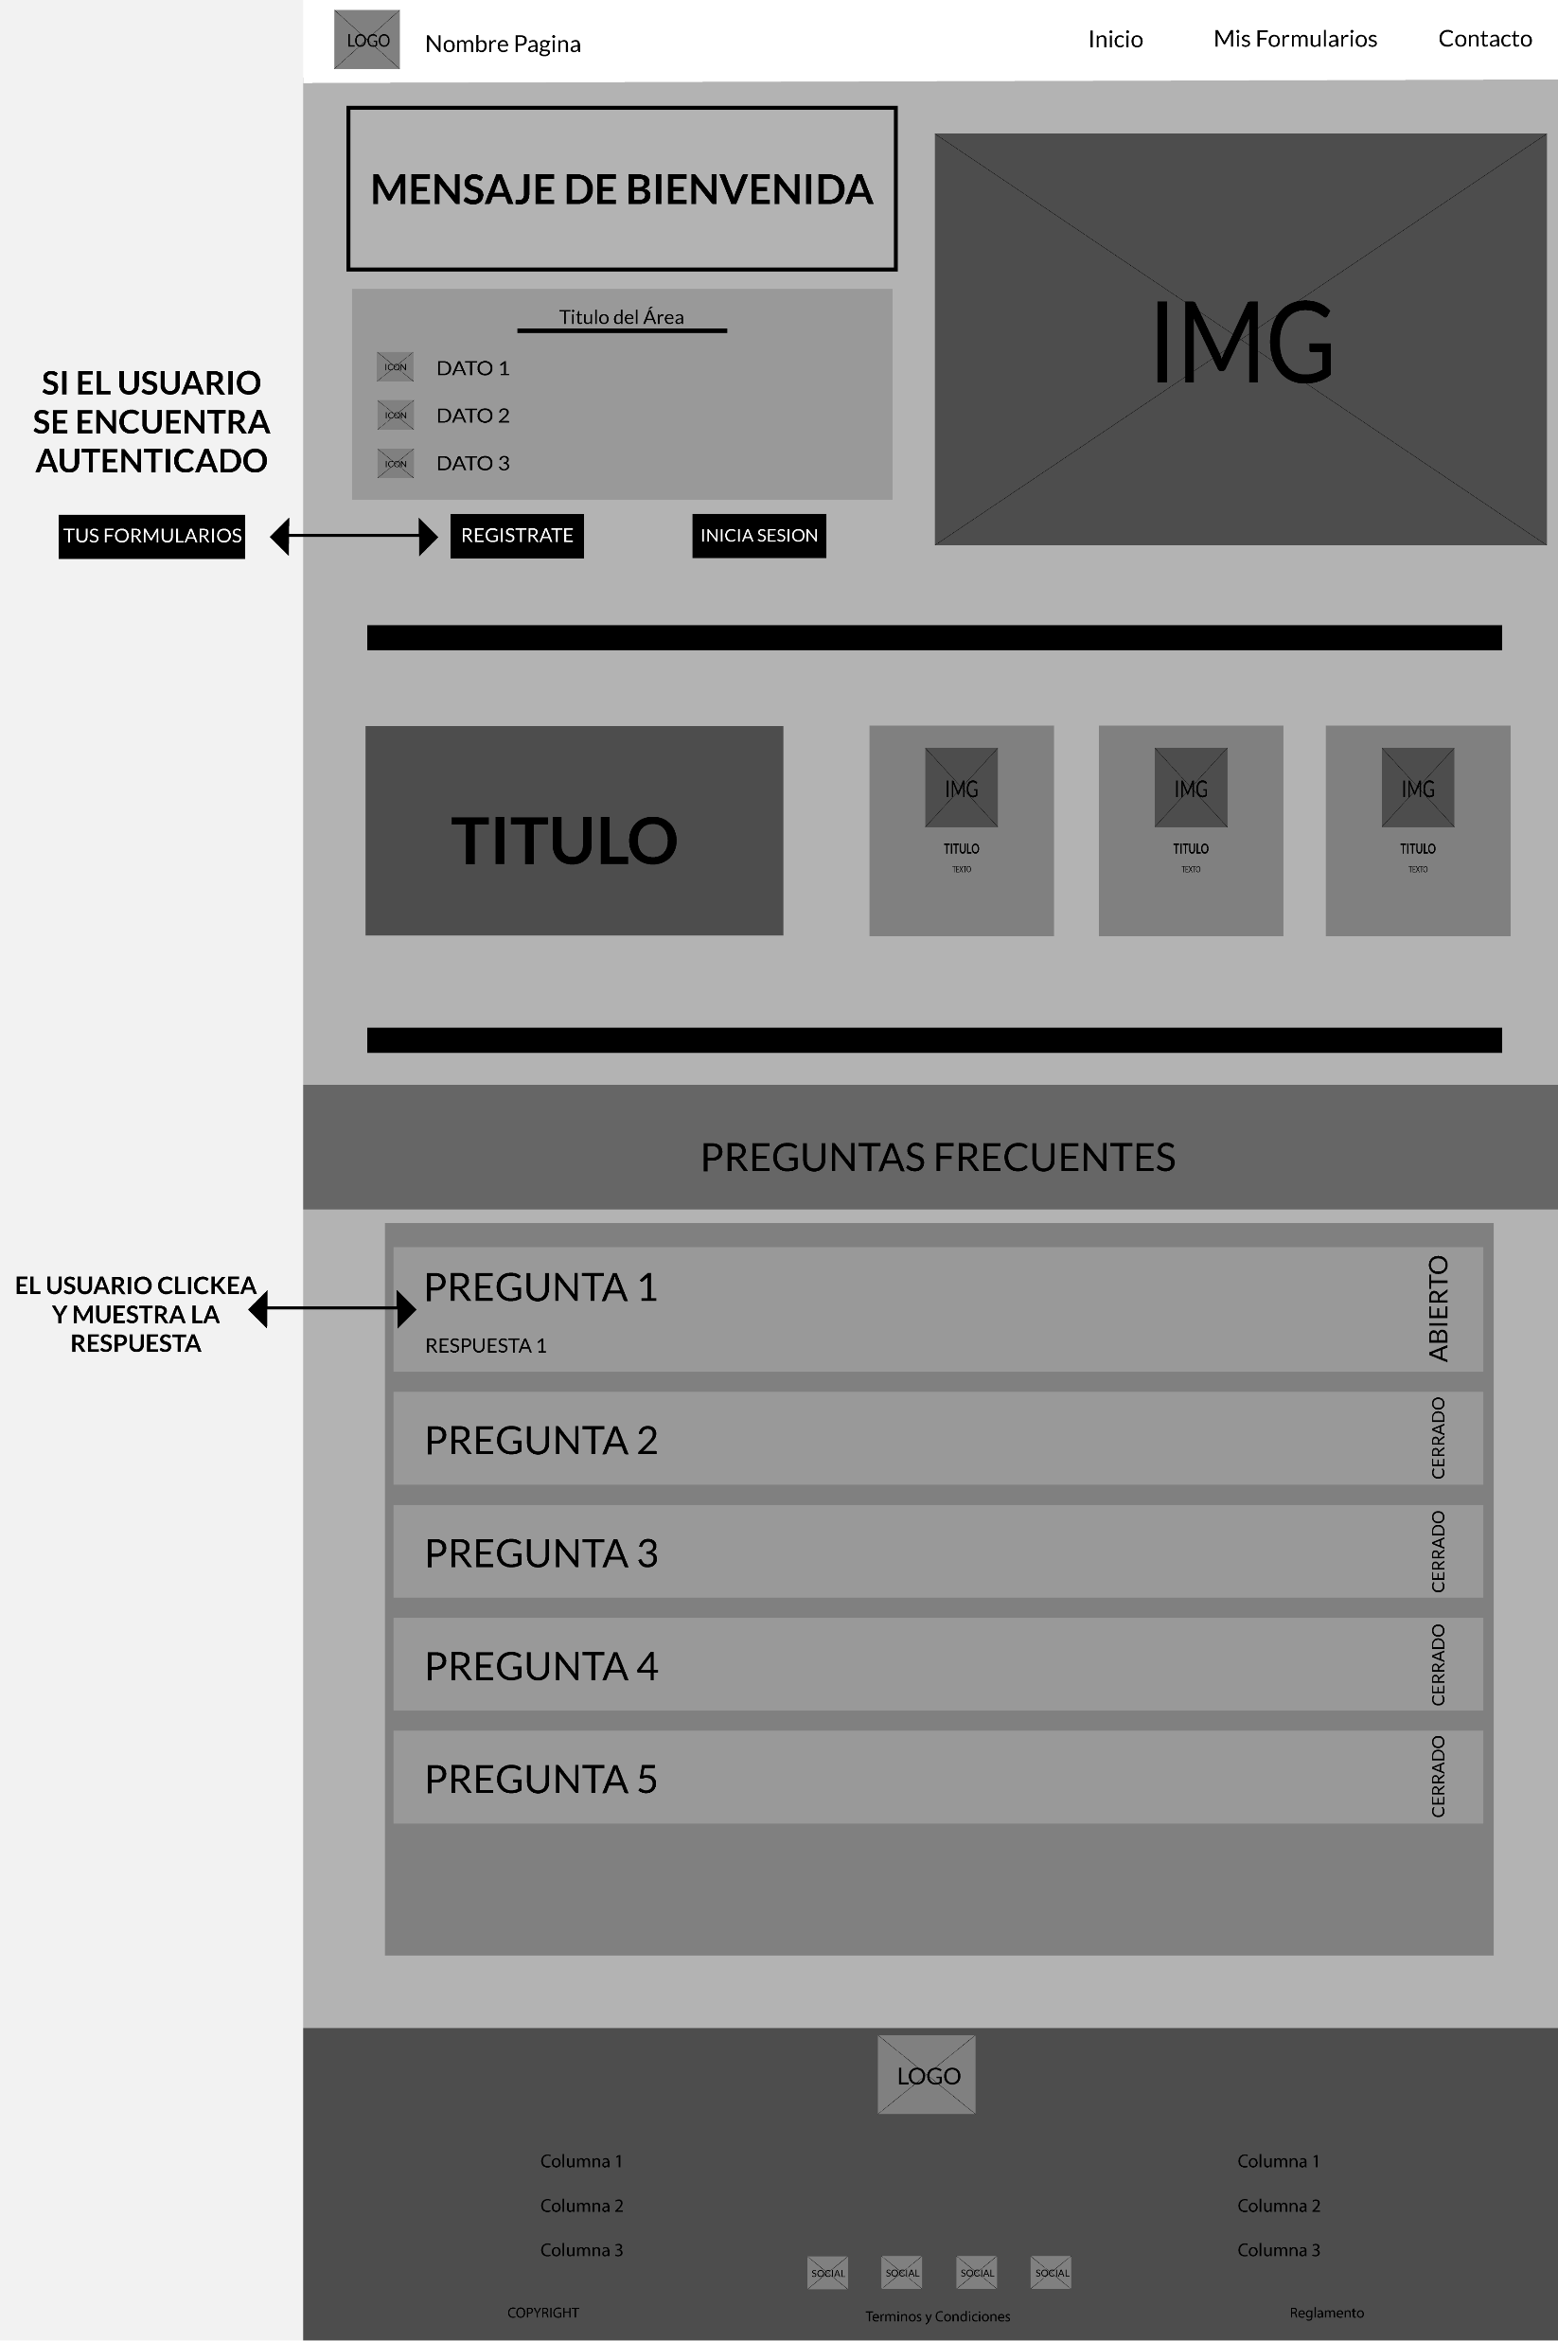
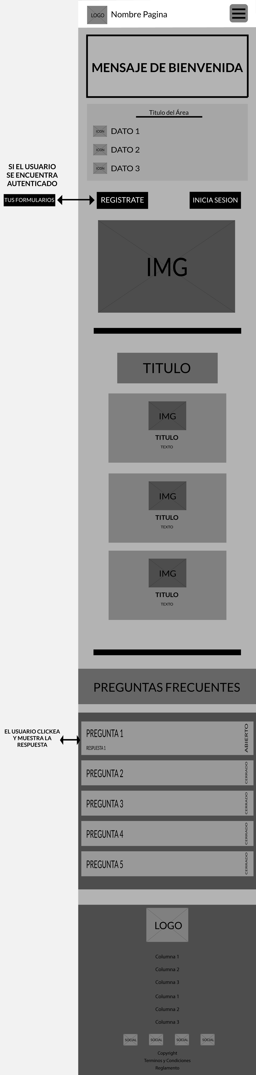
WIREFRAMES
LANDING MOVIL
LANDING PC

Slide 12
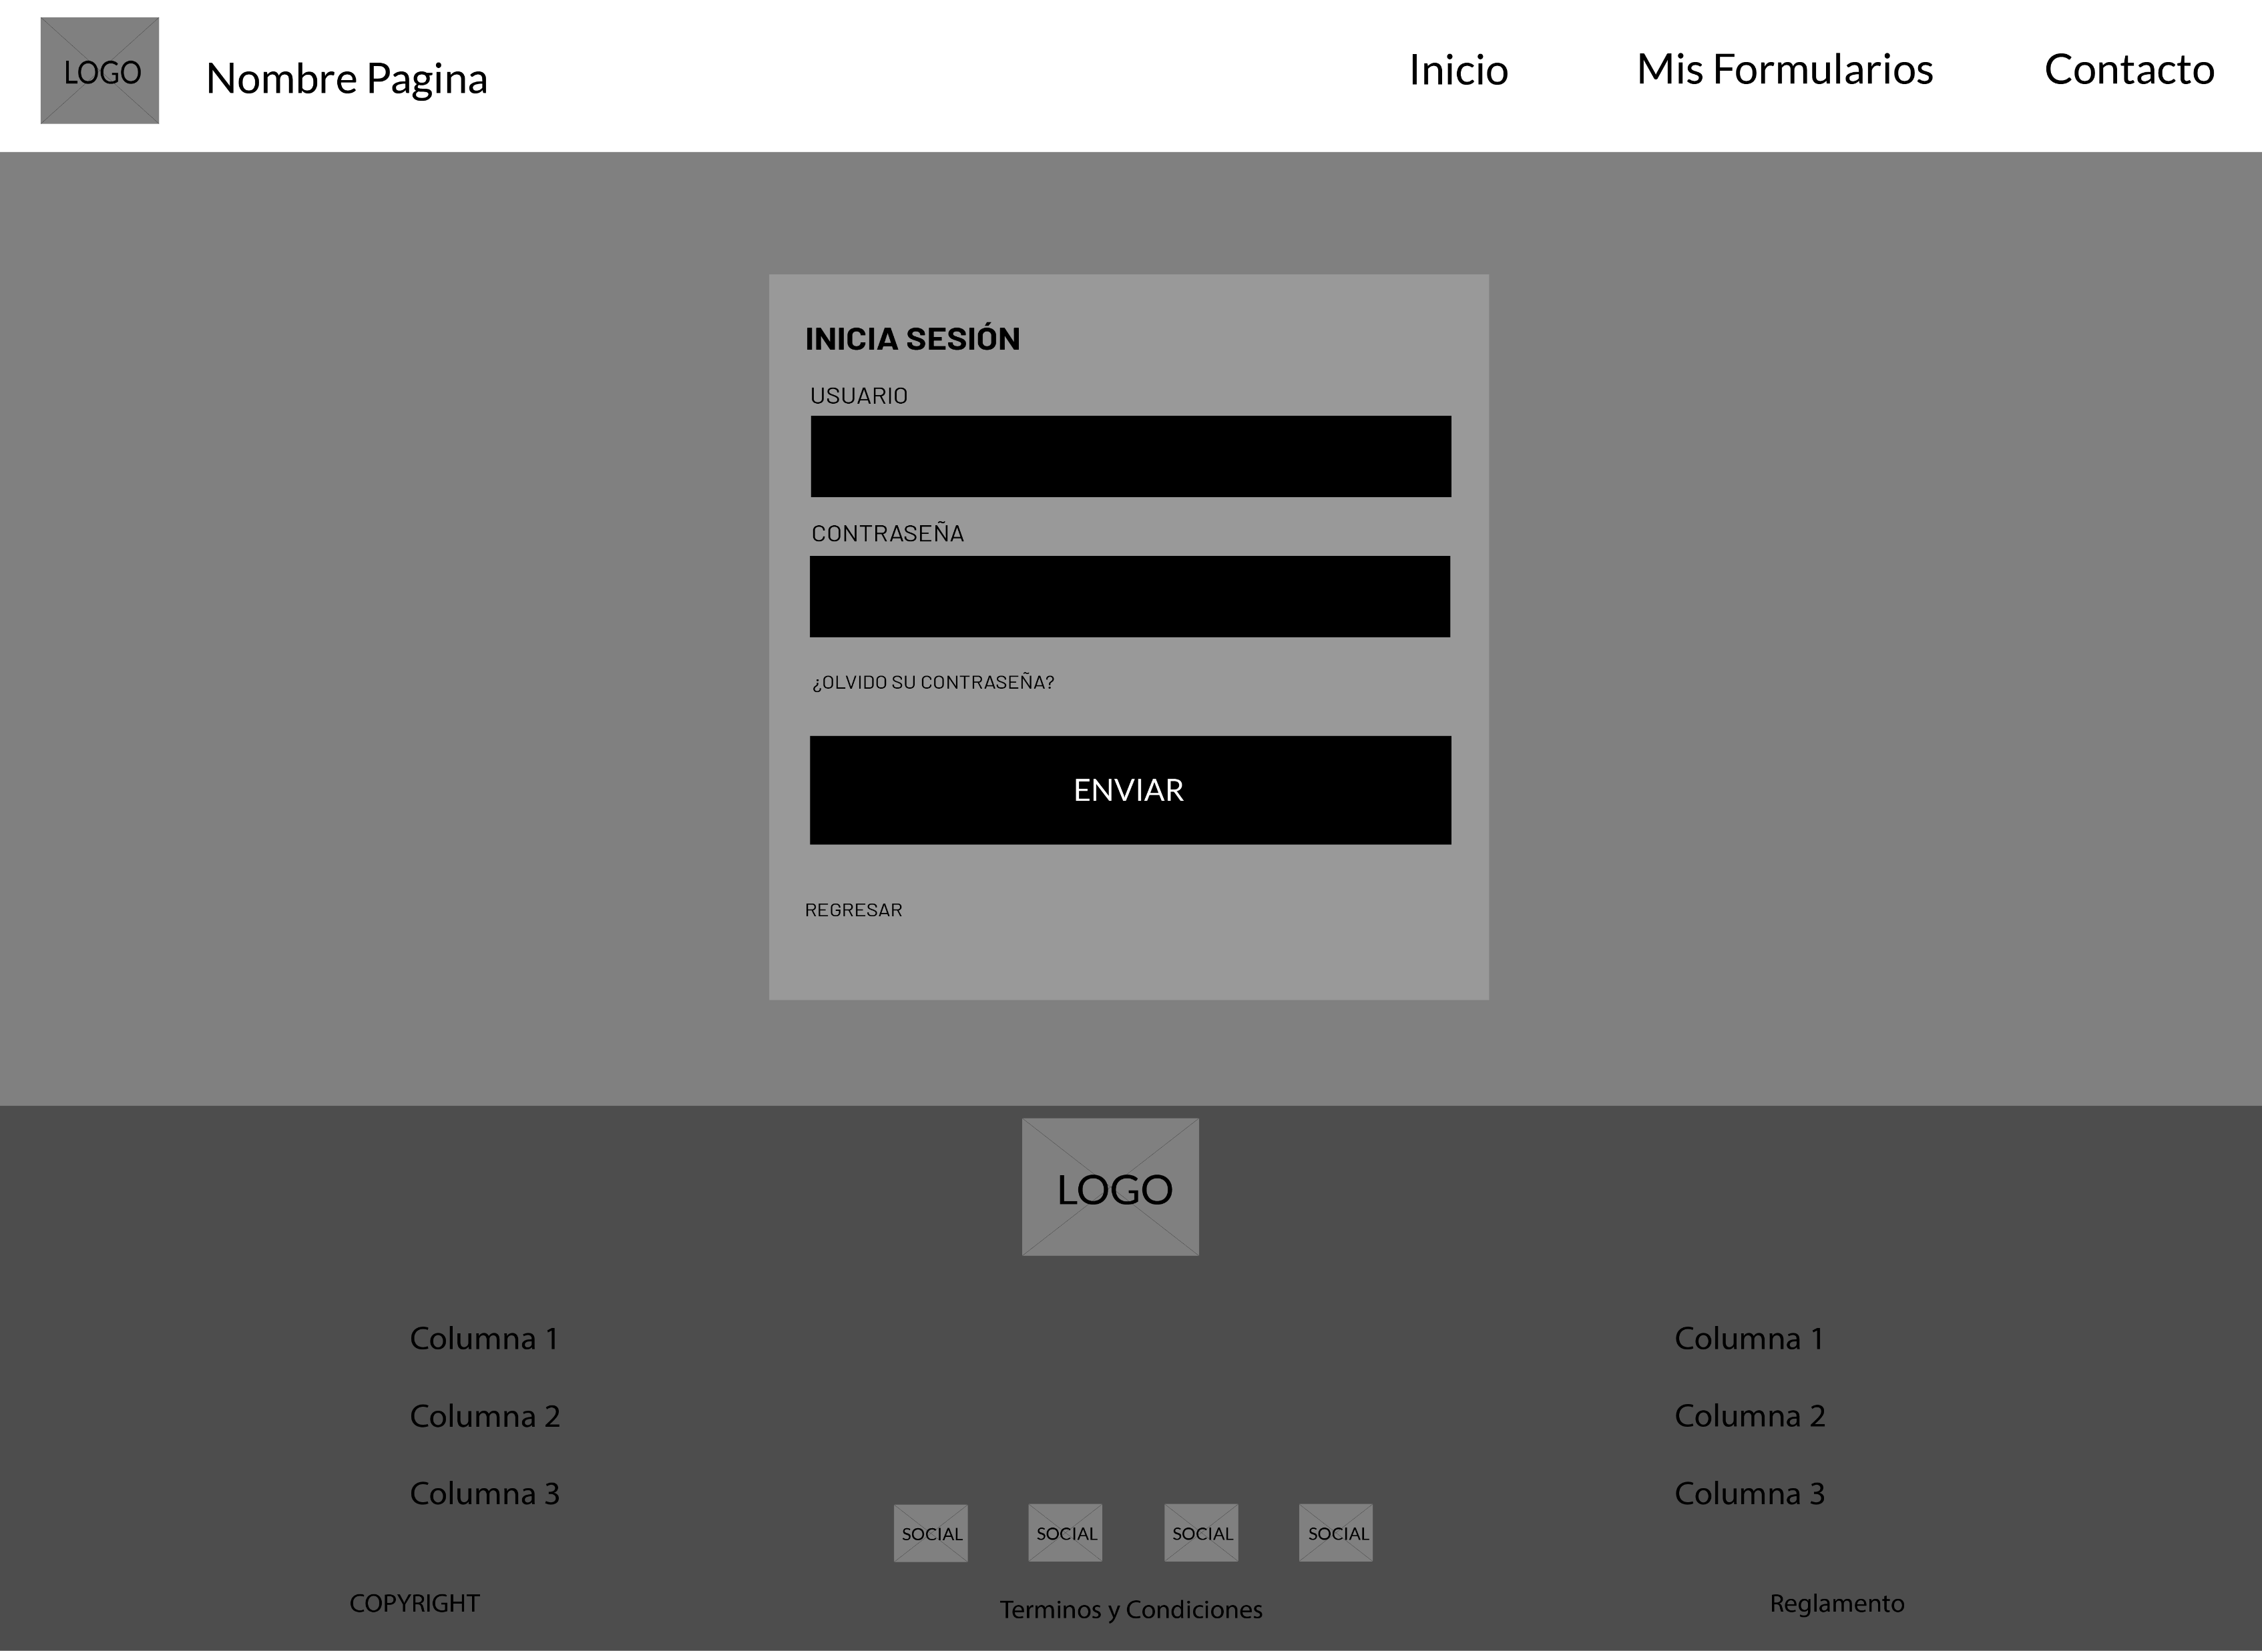
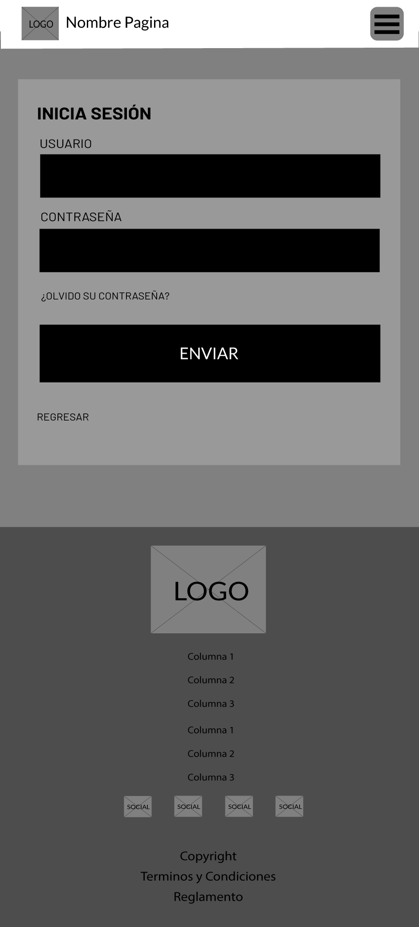
WIREFRAMES
LOGIN MOVIL
LOGIN PC

Slide 13
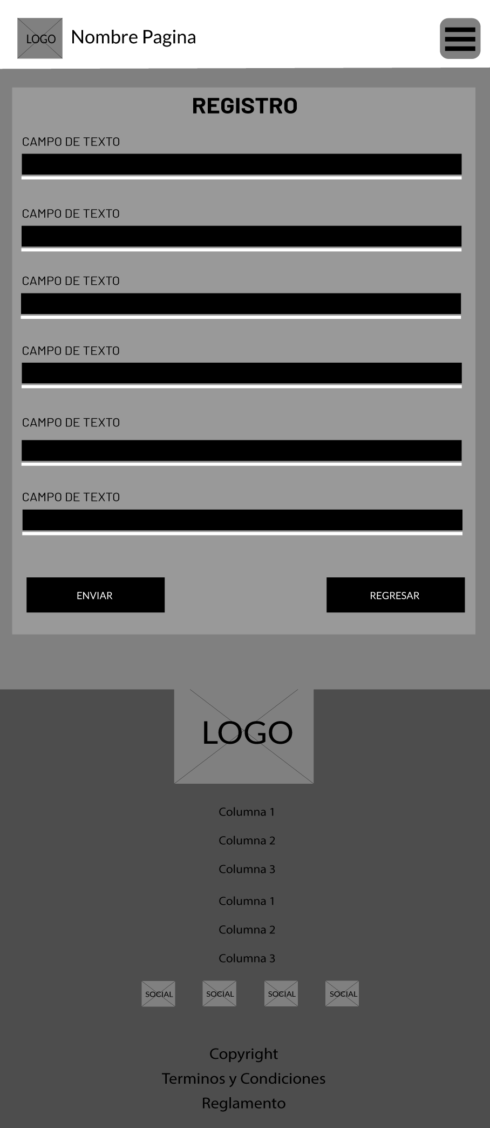
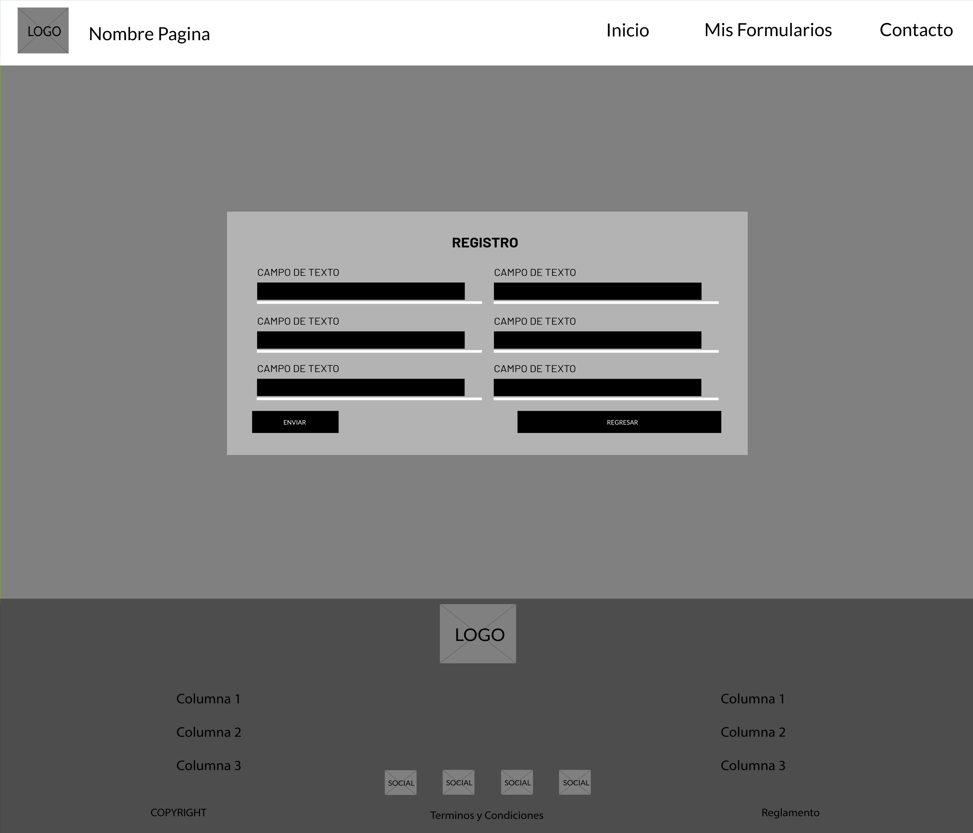
WIREFRAMES
REGISTER MOVIL
REGISTER PC

Slide 14
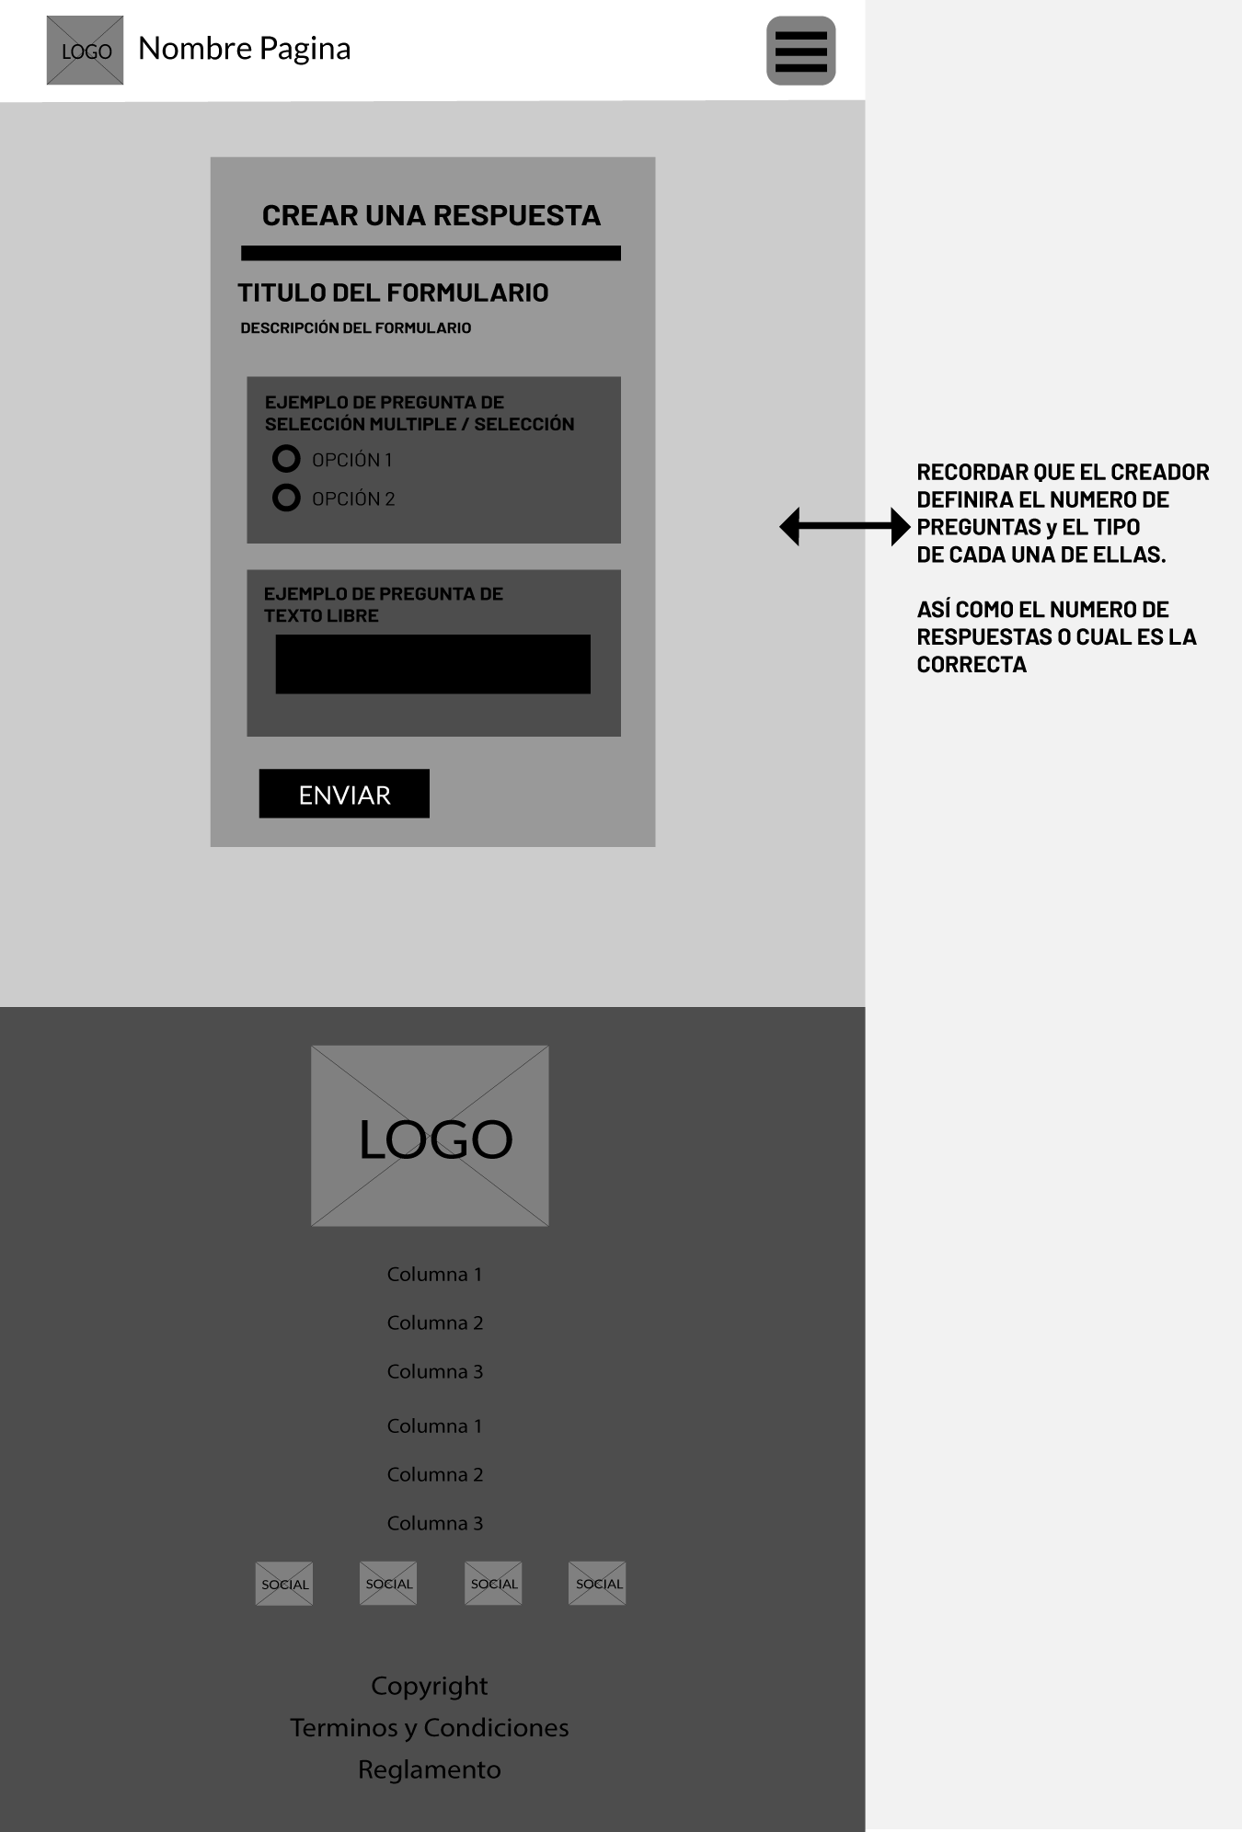
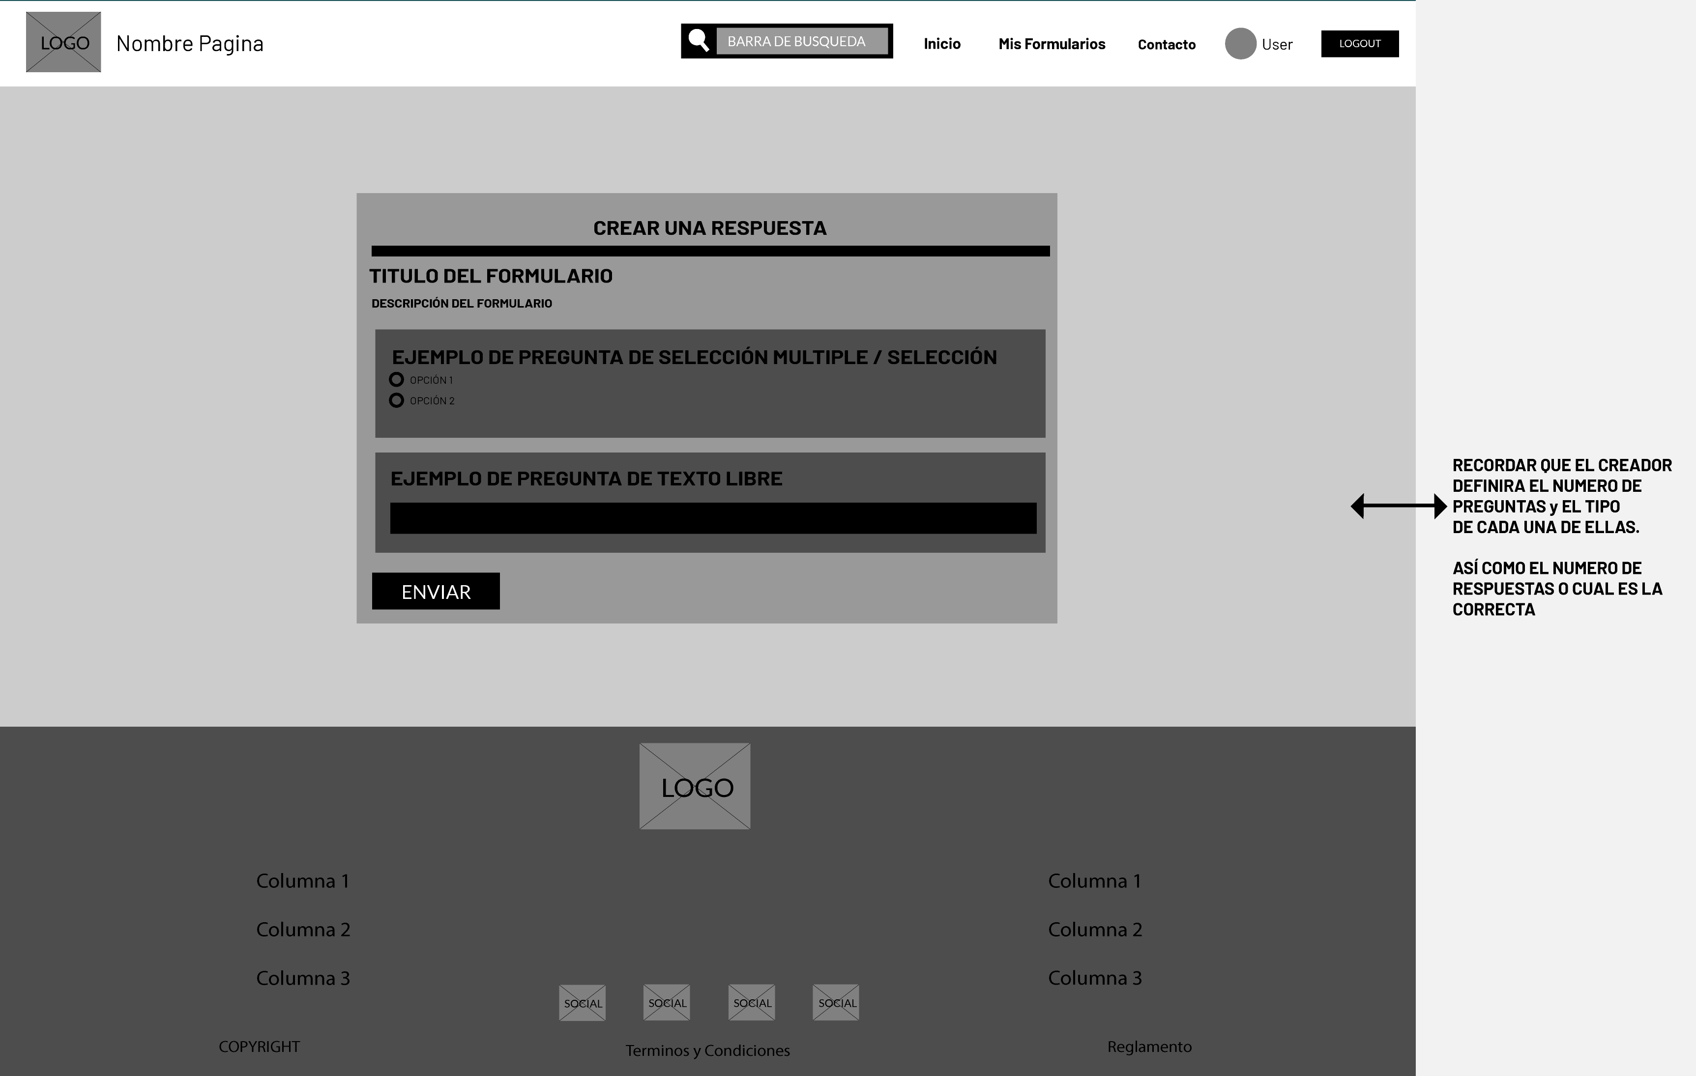
WIREFRAMES
RESPONDER FORM MOVIL
RESPONDER FORM PC

Slide 15
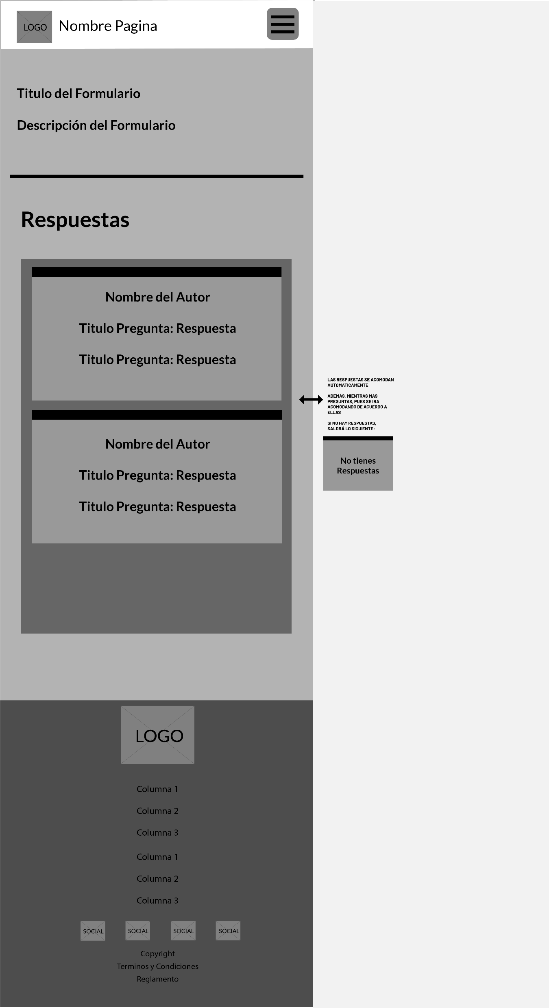
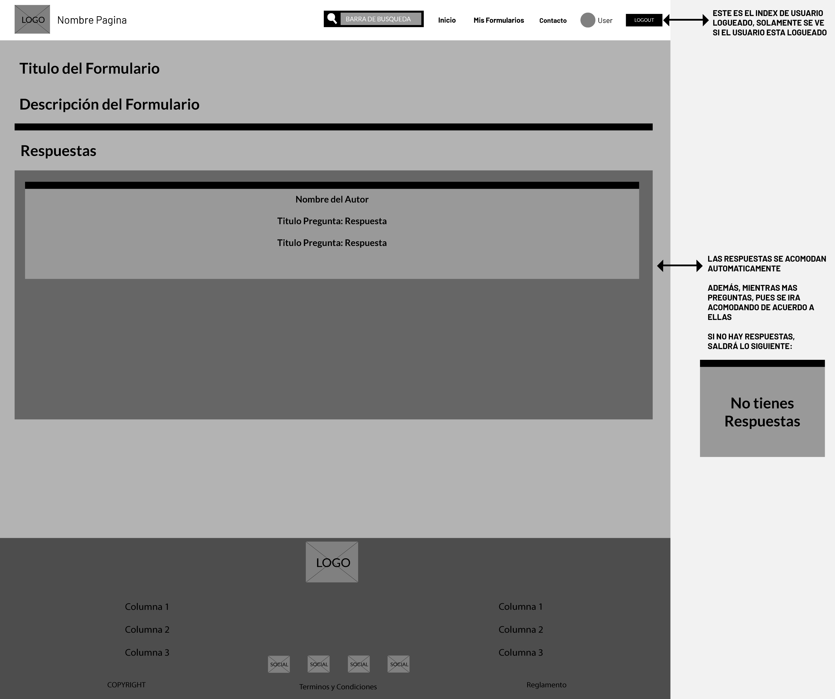
WIREFRAMES
VER RESPUESTAS MOVIL
VER RESPUESTAS PC

Slide 16
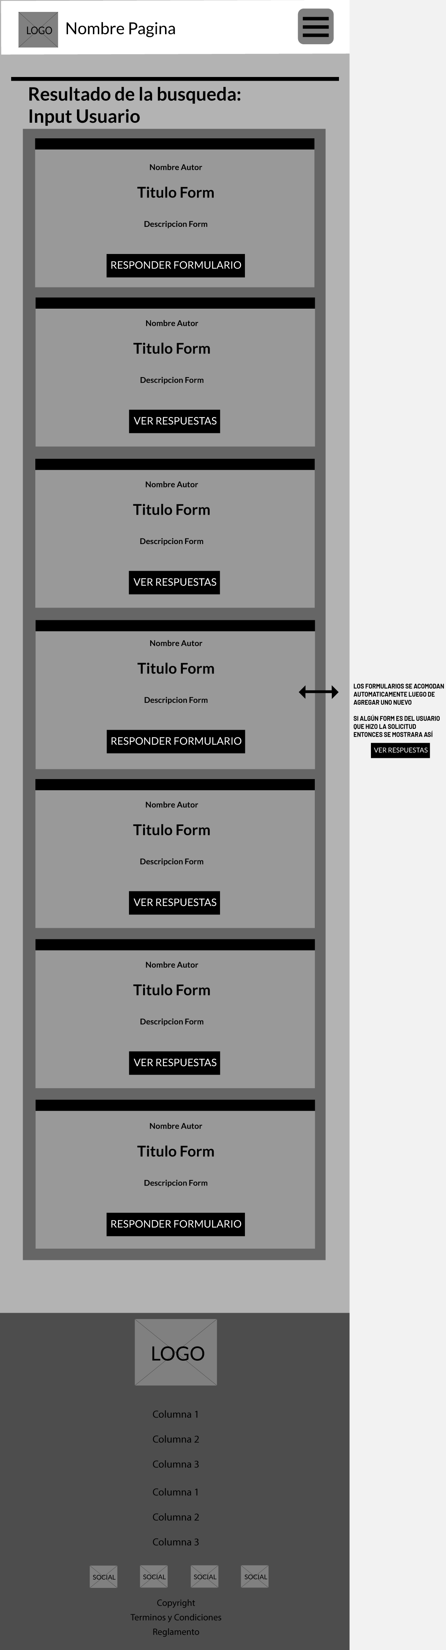
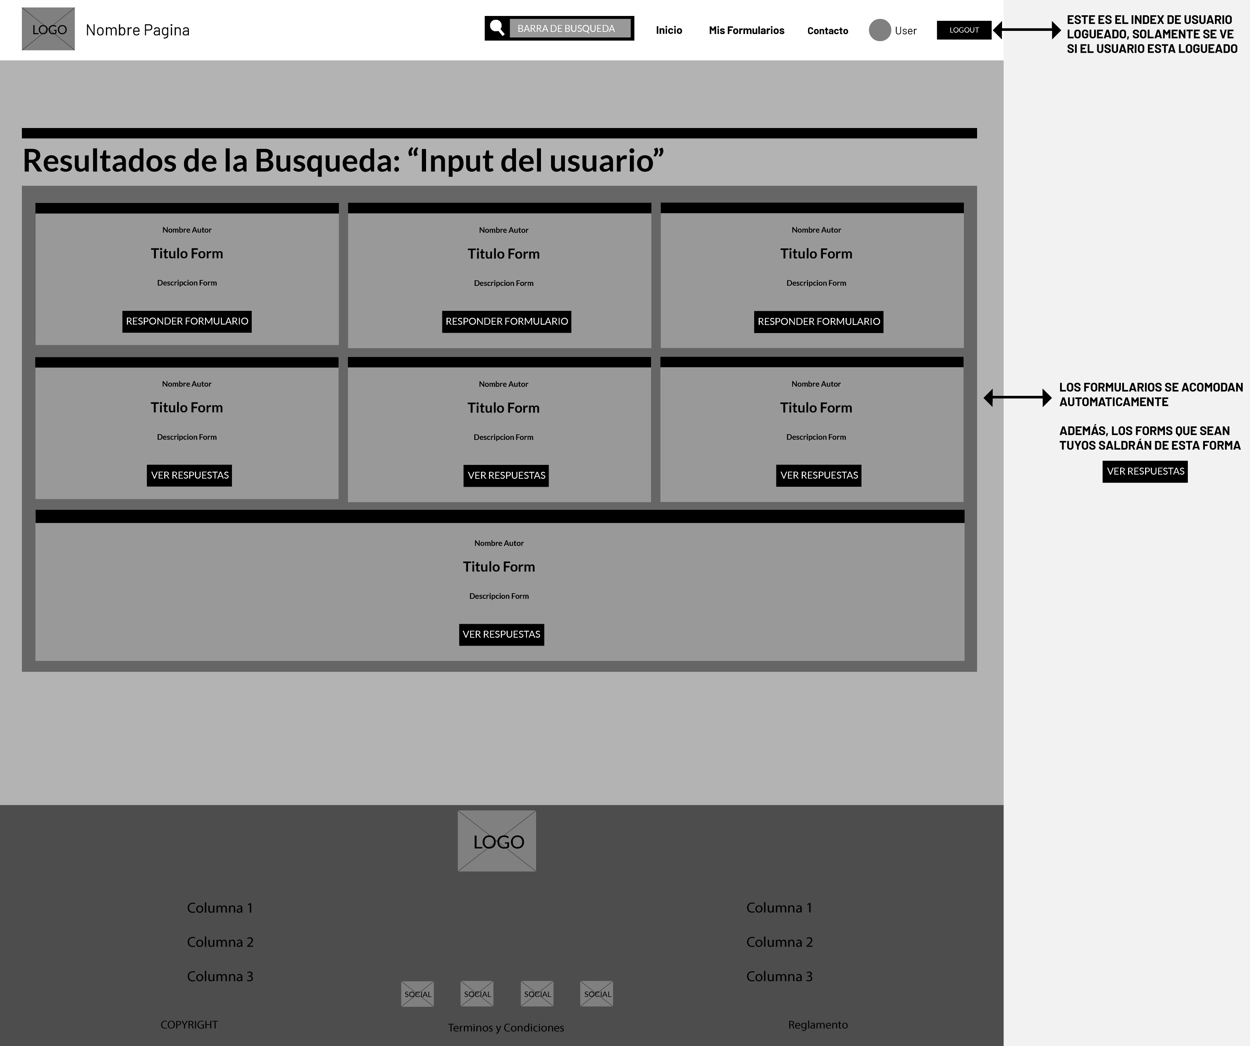
WIREFRAMES
BUSQUEDA DE FORM MOVIL
BUSQUEDA DE FORM PC

Slide 17
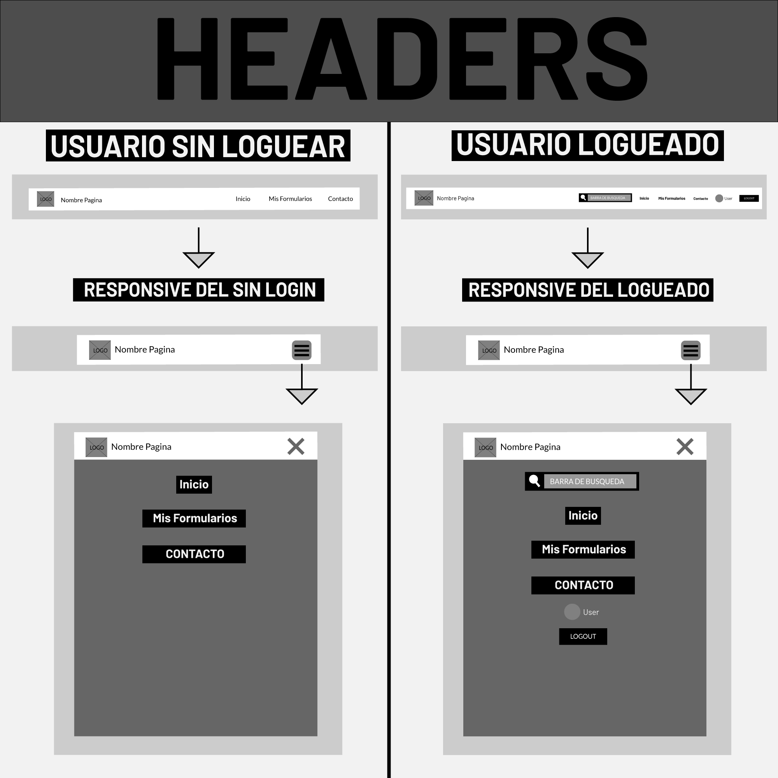
HEADERS
Los Headers fueron clasificados de diferentes formas
El header para usuarios logueados: En donde mostrara el nombre del usuario, un icono de perfil y una barra de navegación
El header para usuarios sin loguear: En donde, se mostrara solamente los elementos de Inicio, Contactos y Mis Formularios
Para mas información ver la imagen de la derecha

Slide 18
MUCHAS GRACIAS POR SU ATENCIÓN

